Slide 1
시스템 프로그래밍 텀 프로젝트
20185256 안수한

Slide 2
제공하는 기능
채팅 프로그램
파일 다운로드

Slide 3
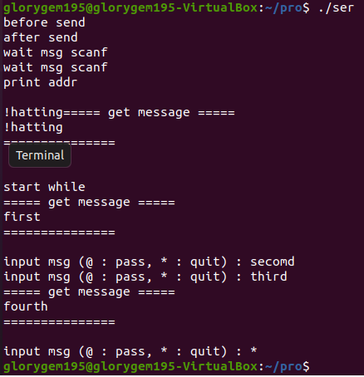
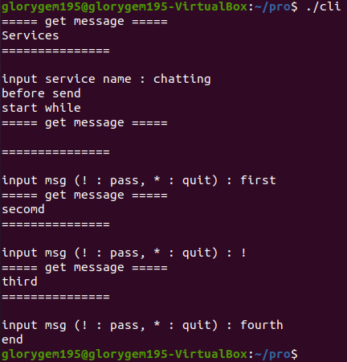
구동 장면

Slide 4
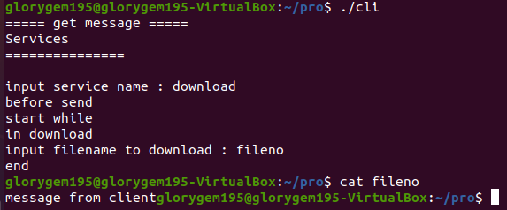
구동 장면

Slide 5
제한사항
동기형 채팅을 비동기형 채팅처럼 보이게 만들었다
완전한 비동기형 채팅이 아니다
다운로드는 새로운 파일을 사용자가 제공하는 이름으로
코드상의 데이터를 입힌 채로 생성하는 간단한 기능만 제공한다

